Slide 1
单击此处添加标题
单击此处添加副标题
汇报人署名
汇报日期

Slide 2
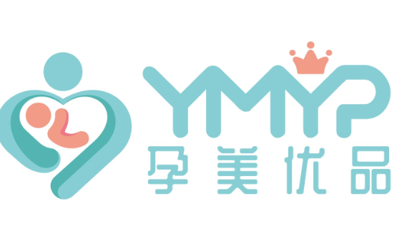
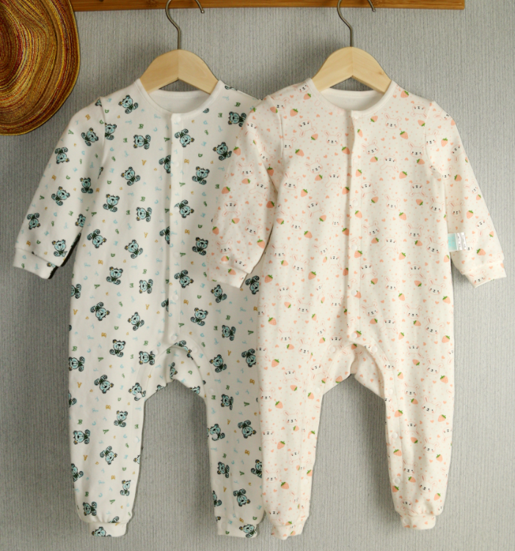
封首页
折正1页
呵护.从出生开始
孕美优品-专注孕婴童内衣服饰
简约 健康

Slide 3
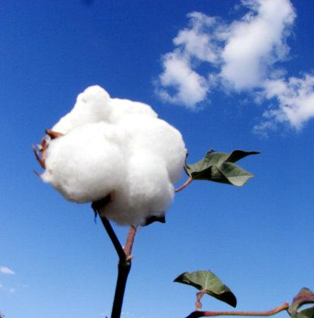
折正2页
公司介绍
品牌历程
山东孕美优品服饰进出口有限公司，组建于2009年10月，始终致力于专业针织产品研发生产，高端针织T恤，针织休闲裤，内衣内裤，家居服，以“科技融于时尚、文化融于时尚、创意融于时尚、环保融于时尚”为研发理念。致力于用“精致、时尚、优雅”，融合东西方文化的原创设计为女性“创造美，传递爱”，将“爱”与“美”的品牌理念、消费观念和文化认同融进产品的每一个细节，展现万千姿彩的女性魅力，帮助女性做最好的自己，最美的自己。
2009年 公司创办外贸服饰加工厂，主营进出口业务
2010年 新增日韩欧美外贸商
2013年 和高等服装学院合作创建设计研发团队
2017年 进军棉品医用品行业，以医用标准完善产品体系
2018年 “孕美优品YMYP”首次呈现，赢得市场高度重视

Slide 4
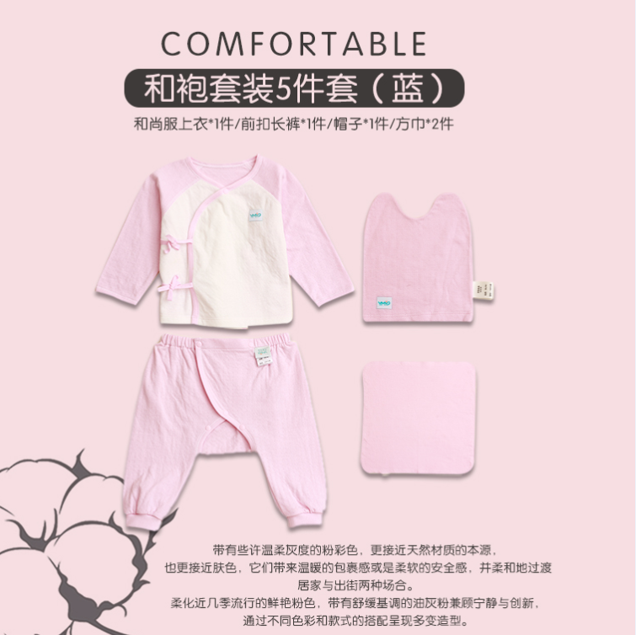
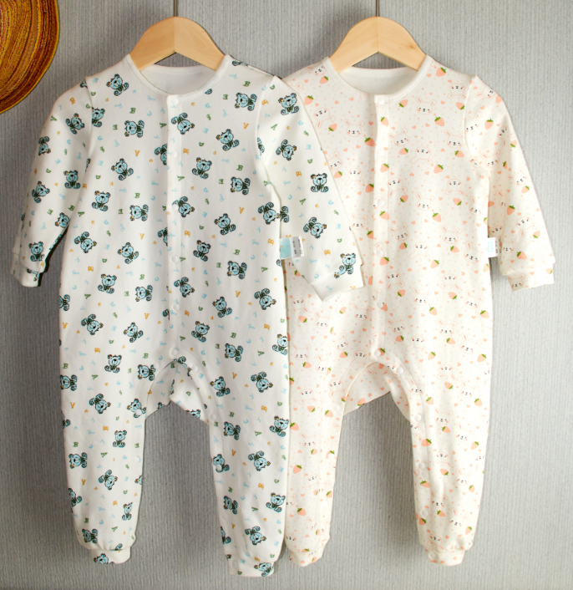
折正3页
产品类别
孕产内衣
简约.时尚
婴童内衣
好面料.好内衣
婴童棉品
好面料.好睡眠

Slide 5
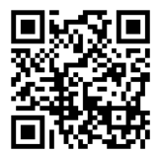
封尾页
折正4页
孕美优品的面料-妈妈的怀抱
医用级
婴幼儿用品品牌
山东省孕美优品服饰有限公司
公司地址：山东省滕州市荆河西路中央公馆7号楼6层
电话：0632-6820666 17701279799
邮箱：ymyp626@126.com
网站：www.ymyp.net
淘宝店铺
微信

Slide 6
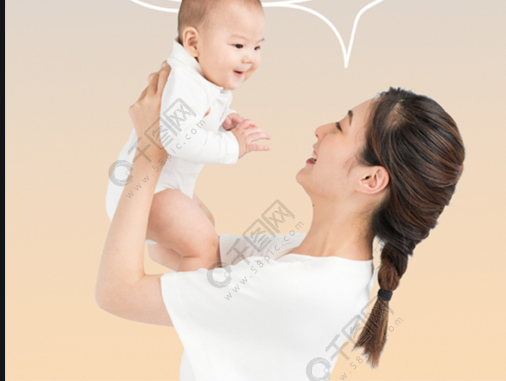
封尾页
折反1页
医用级
婴幼儿用品品牌
孕美优品致力帮助缺乏经验的新手妈妈，用专业的态度，上百次的测试，严格的工艺为出生宝宝制作出时尚和舒适都能兼顾的好衣，“安全、环保、医用、方便、天然”是孕美优品的品牌特质，为了严格控制质量，“孕美优品”采用医用级的生产标准.

Slide 7
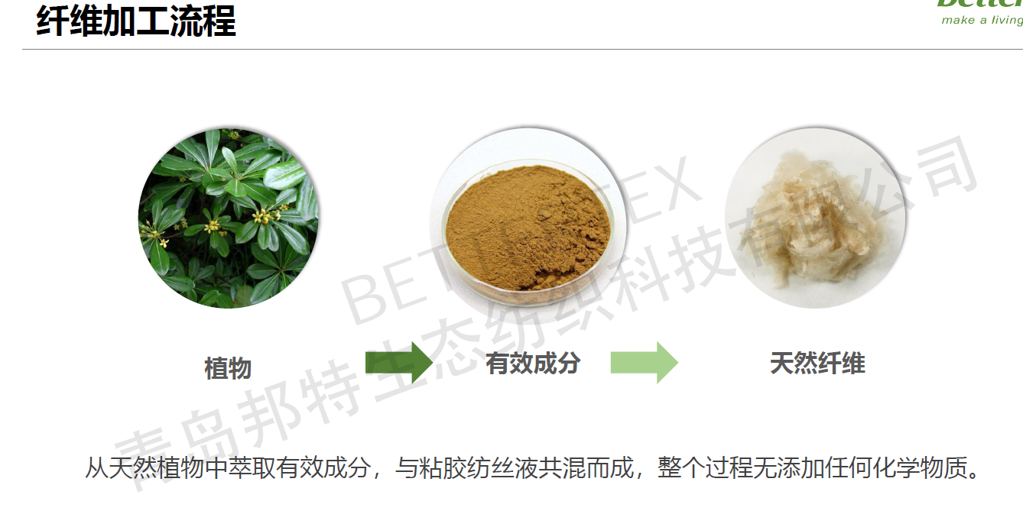
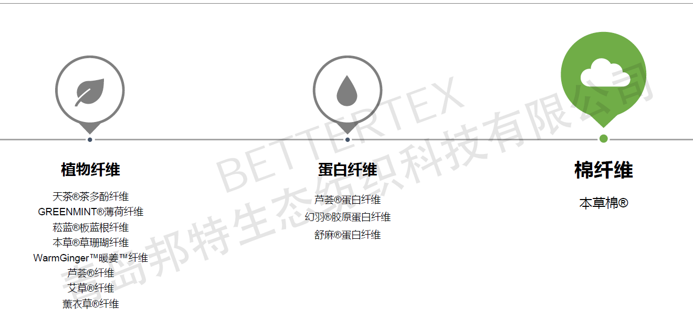
生态面料纤维
折反2页

Slide 8
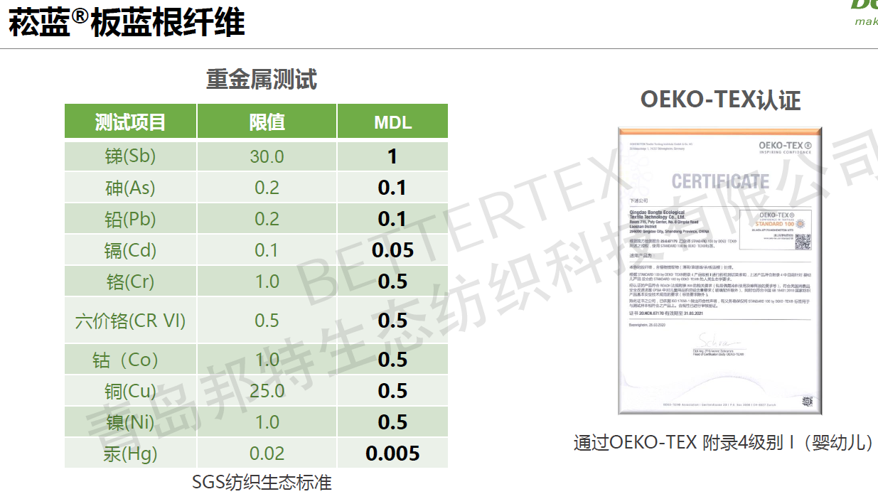
折反3页

Slide 9
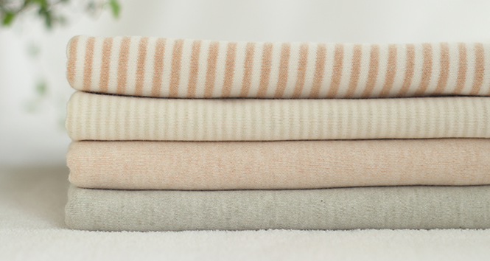
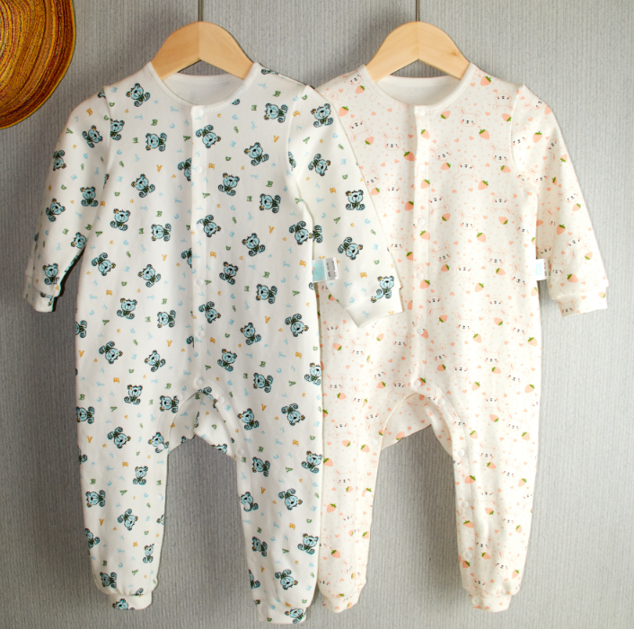
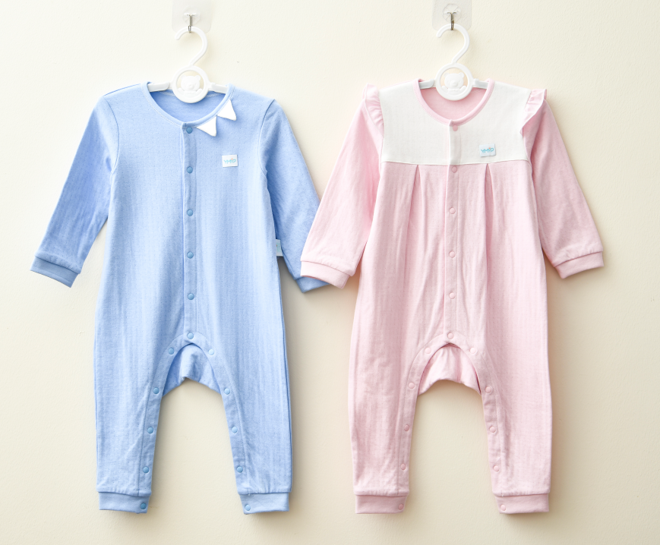
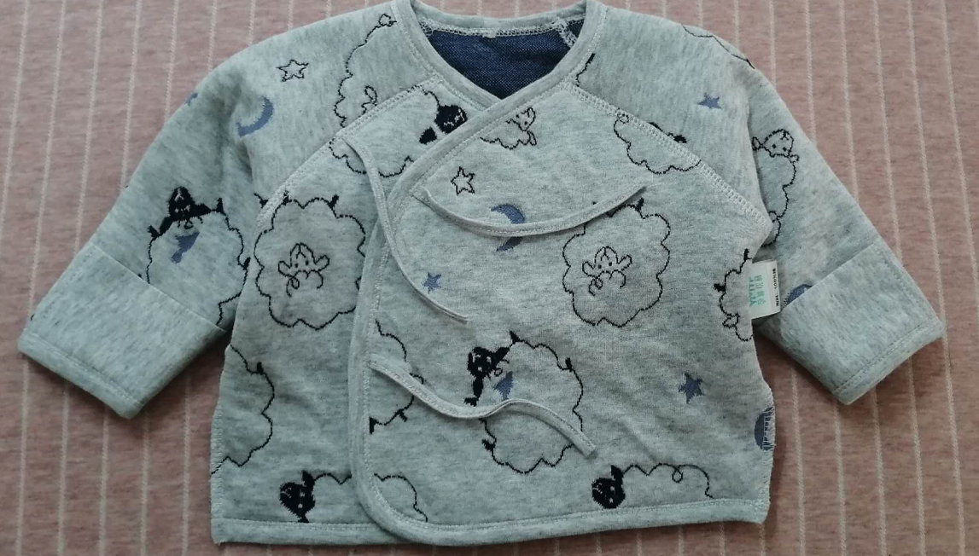
折反4页
科技产品
天然彩棉系列
舒绒保暖系列
颜色来自于天然，不是后天染色
高密纱材质.保暖舒适高弹
提花链接系列
三层保暖系列
双层材质，素色暖色系打造梦幻感
好面料.好内衣

Slide 10
Thanks.

